Slide 1
Ergebnisse der syndromischen und virologischen ARE-Surveillance
GrippeWeb,
Arbeitsgemeinschaft Influenza / SEED^{ARE},
ICOSARI
Daten NRZ Influenzaviren
Datenstand 25.10.2022

Slide 2
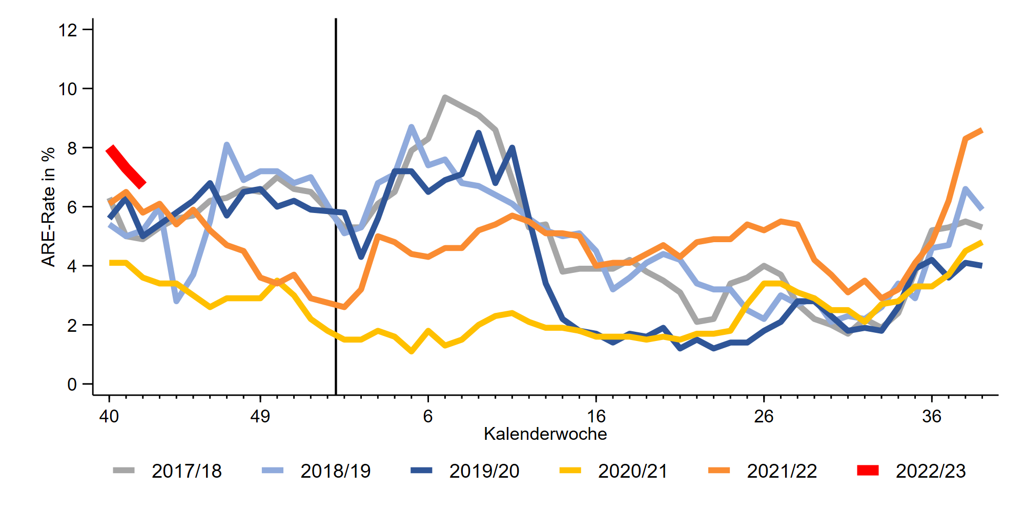
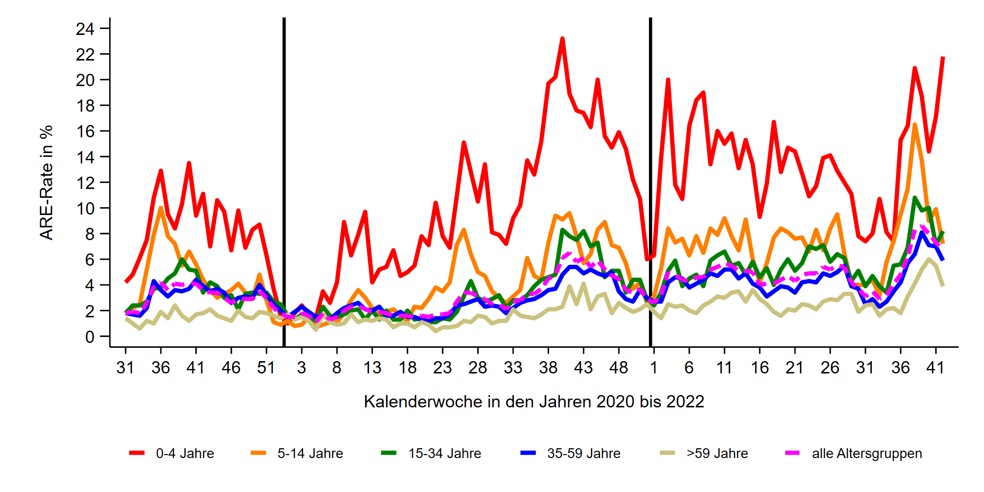
GrippeWeb bis zur 42. KW 2022
Der Wert (gesamt) lag in KW 42 bei 6.700 ARE (Vorwoche: 7.300) pro 100.000 Einwohner.
Entspricht einer Gesamtzahl von
5,6 Mio. ARE in Deutschland, unabhängig von einem Arztbesuch
(41. KW: ca. 6,1 Millionen).
Im Vergleich zur Vorwoche:
Anstieg bei Kleinkindern und jungen Erwachsenen, in allen anderen Altersgruppen gesunken
Notes:
ARE gesamt: gesunken 6,7 % (Vorwoche: 7,3 %)
Trend: seit 40. KW rückläufig
liegt mit 6,7 % im oberen Wertebereich der Vorjahre zur 42. KW
Zur Vorwoche: Anstieg bei 0-4 J. und 15-34J., Rückgang in allen anderen AGs
ILI gesamt: ebenfalls gesunken: 1,7 % (Vorwoche: 2,0 %)

Slide 3
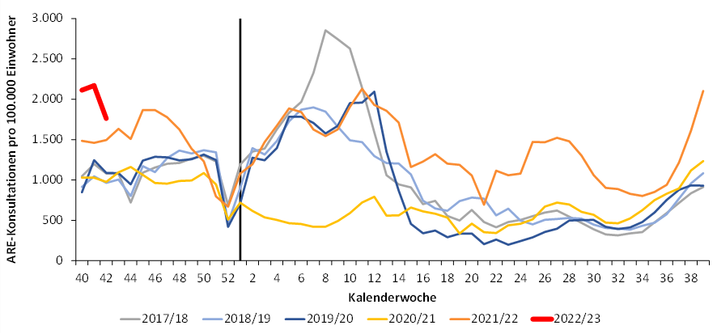
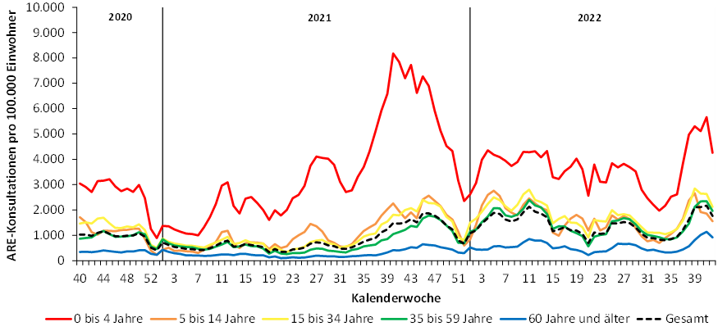
Arbeitsgemeinschaft Influenza
ARE-Konsultationen / 100.000 Einwohner bis zur 42. KW 2022
Im Vergleich zur 41. KW 2022:
Insgesamt deutlich gesunken
ca. 1.800 Arzt­konsul­ta­tionen wegen ARE pro 100.000 EW
→ 42. KW 2022: ca. 1,5 Mio. Arzt­besuche wegen ARE in Deutschland
Im Vergleich zur Vorwoche: Rückgang in allen Altersgruppen
https://influenza.rki.de/Diagrams.aspx?agiRegion=0
Notes:
In der 42. KW wurden bundesweit weniger Arzt­be­su­che wegen ARE regis­triert als in der Vor­woche (Rückgang 19 %), wobei sich der Vorwochenwert noch erhöht hat
KI im Vergleich zur Vorwoche insgesamt: deutlich gesunken
in KW 42: 1.763 (Vorwoche: 2.170
Insgesamt weiterhin deutlich über dem Bereich der Vorjahre zur 42. KW,;
Rückgang in allen AGs
Wenig gebremstes Transmissionsgeschehen
KI (insgesamt) und nach AGI-Regionen:
\\rki.local\daten\Projekte\FG36_AGI\Wochenberichte\Berichterstellung\Saison_2022_23\Woche_42_2022\AGI-Wochenbericht_2022-10-25.xls oder \\rki.local\daten\Projekte\FG36_AGI\Wochenberichte\Berichterstellung\Saison_2022_23\Woche_42_2022\KI_2015_2022-10-25.xlsx → Pivot Chart KI“ → KI nach AGI-Regionen filterbar

Slide 4
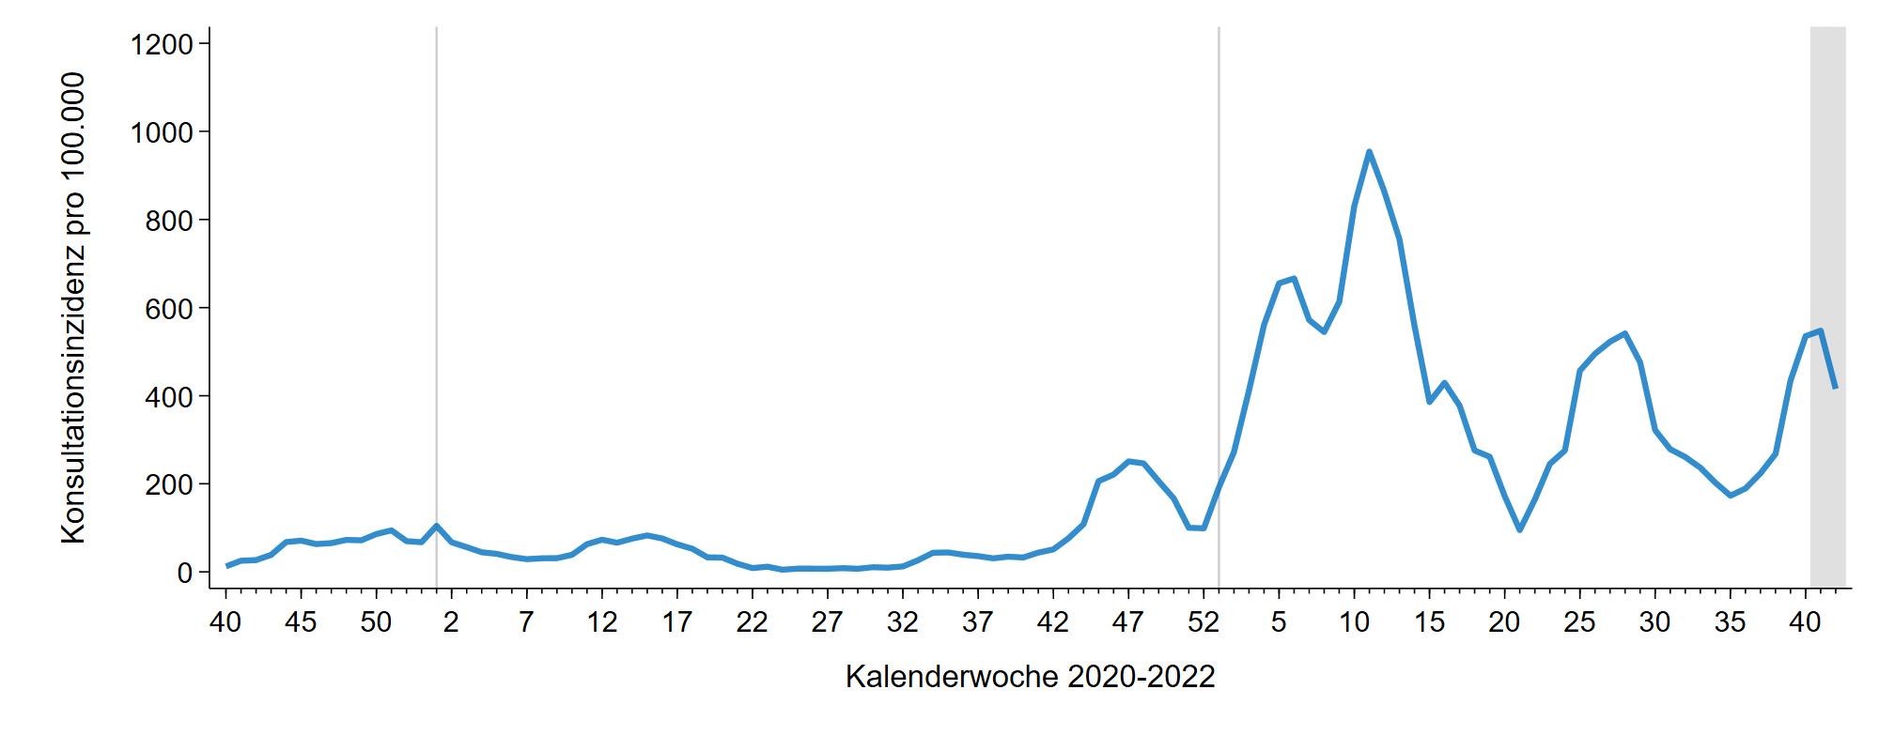
Arbeitsgemeinschaft Influenza - SEED^{ARE}
ARE-Konsultationen mit COVID-Diagnose / 100.000 Einwohner
ARE mit COVID-19 Konsultationen bis zur 42. KW 2022
Rund 420 Arzt­besuche ARE mit COVID-Diagnose /100.000 EW
(=Gesamtzahl von rund 350.000 ARE-COVID-Arzt­besuchen in D)
Notes:
seit KW 36/2022 wird insgesamt ein deutlicher Anstieg der Arztkonsultationen wegen COVID-ARE beobachtet, welcher sich in KW 42/2022 bisher nicht fortgesetzt hat
Grafik KI_AREFC_U071FC_all_Lagebericht.png aus dem Ordner S:\Projekte\FG36_SEED_ARE\Auswertungen\COVID19\KI\Vergleich_KI_AREFC_U071gFC\pics

Slide 5
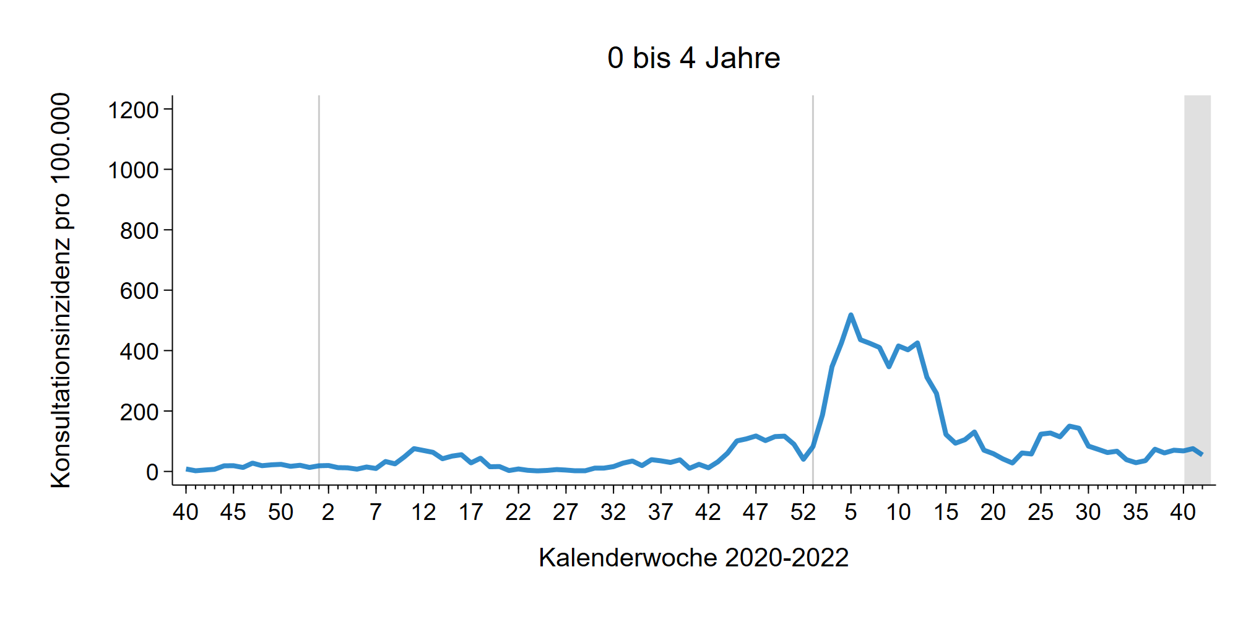
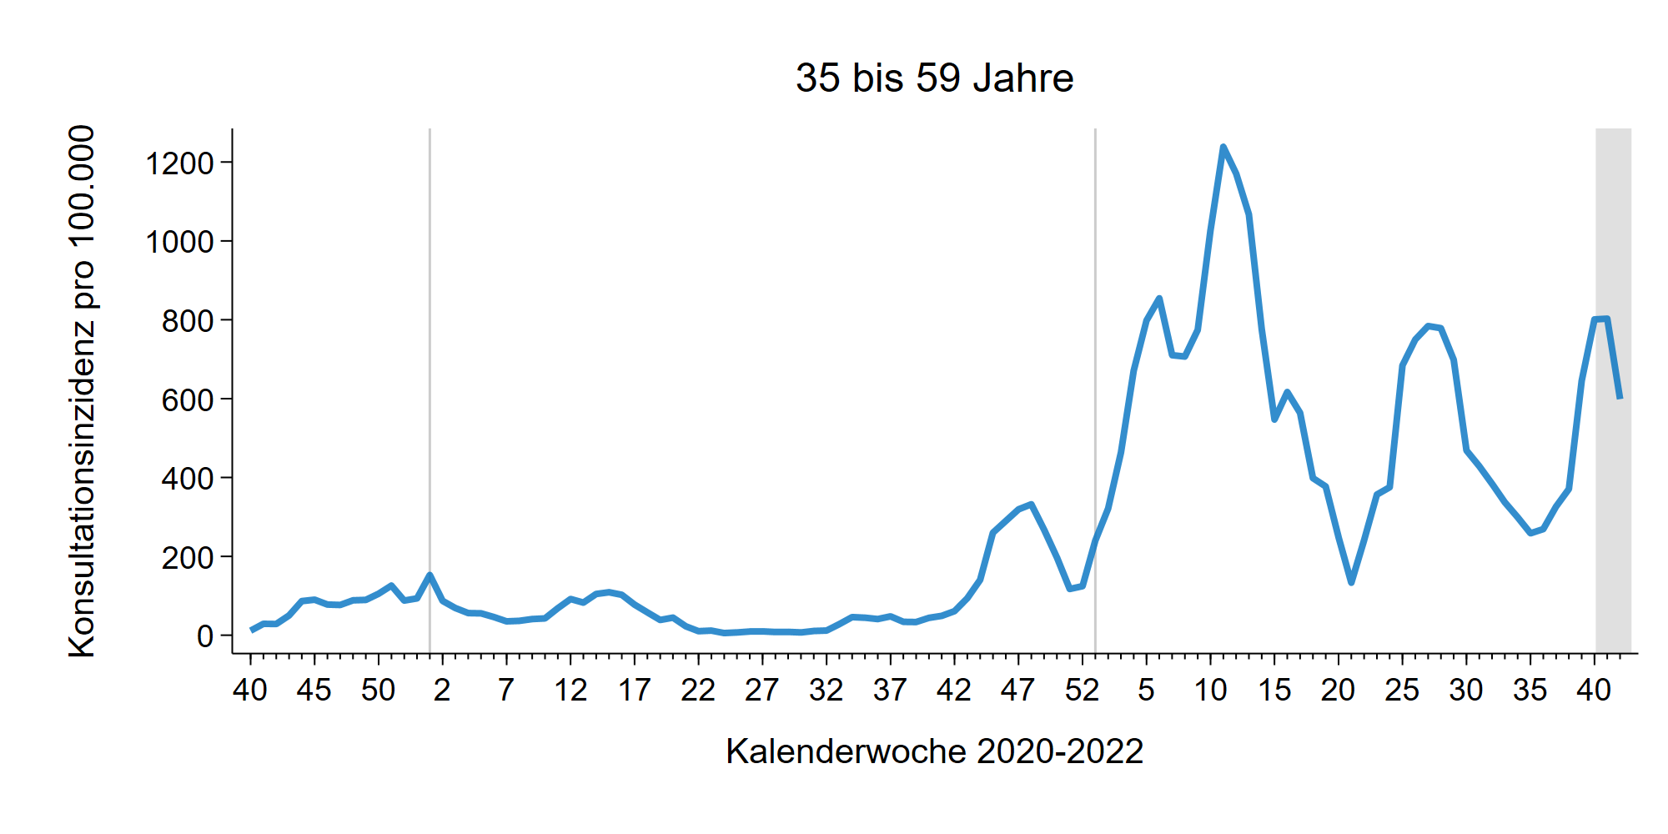
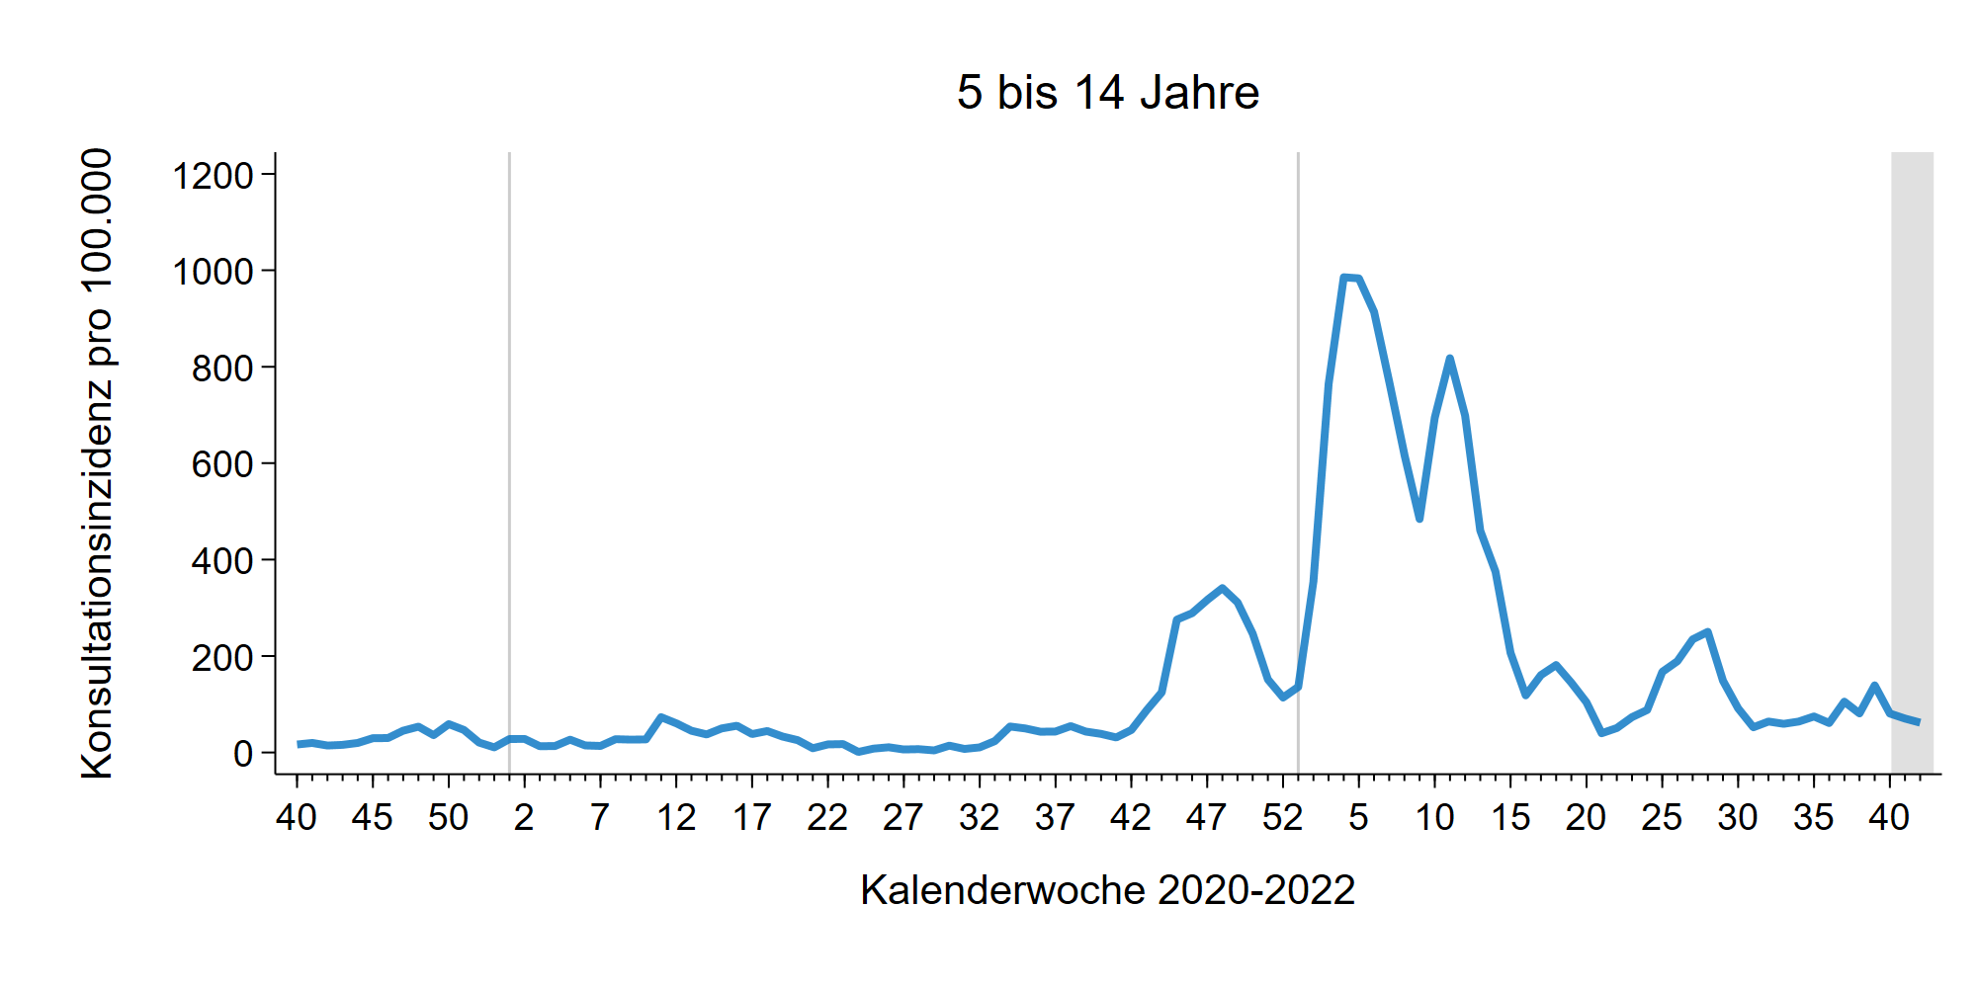
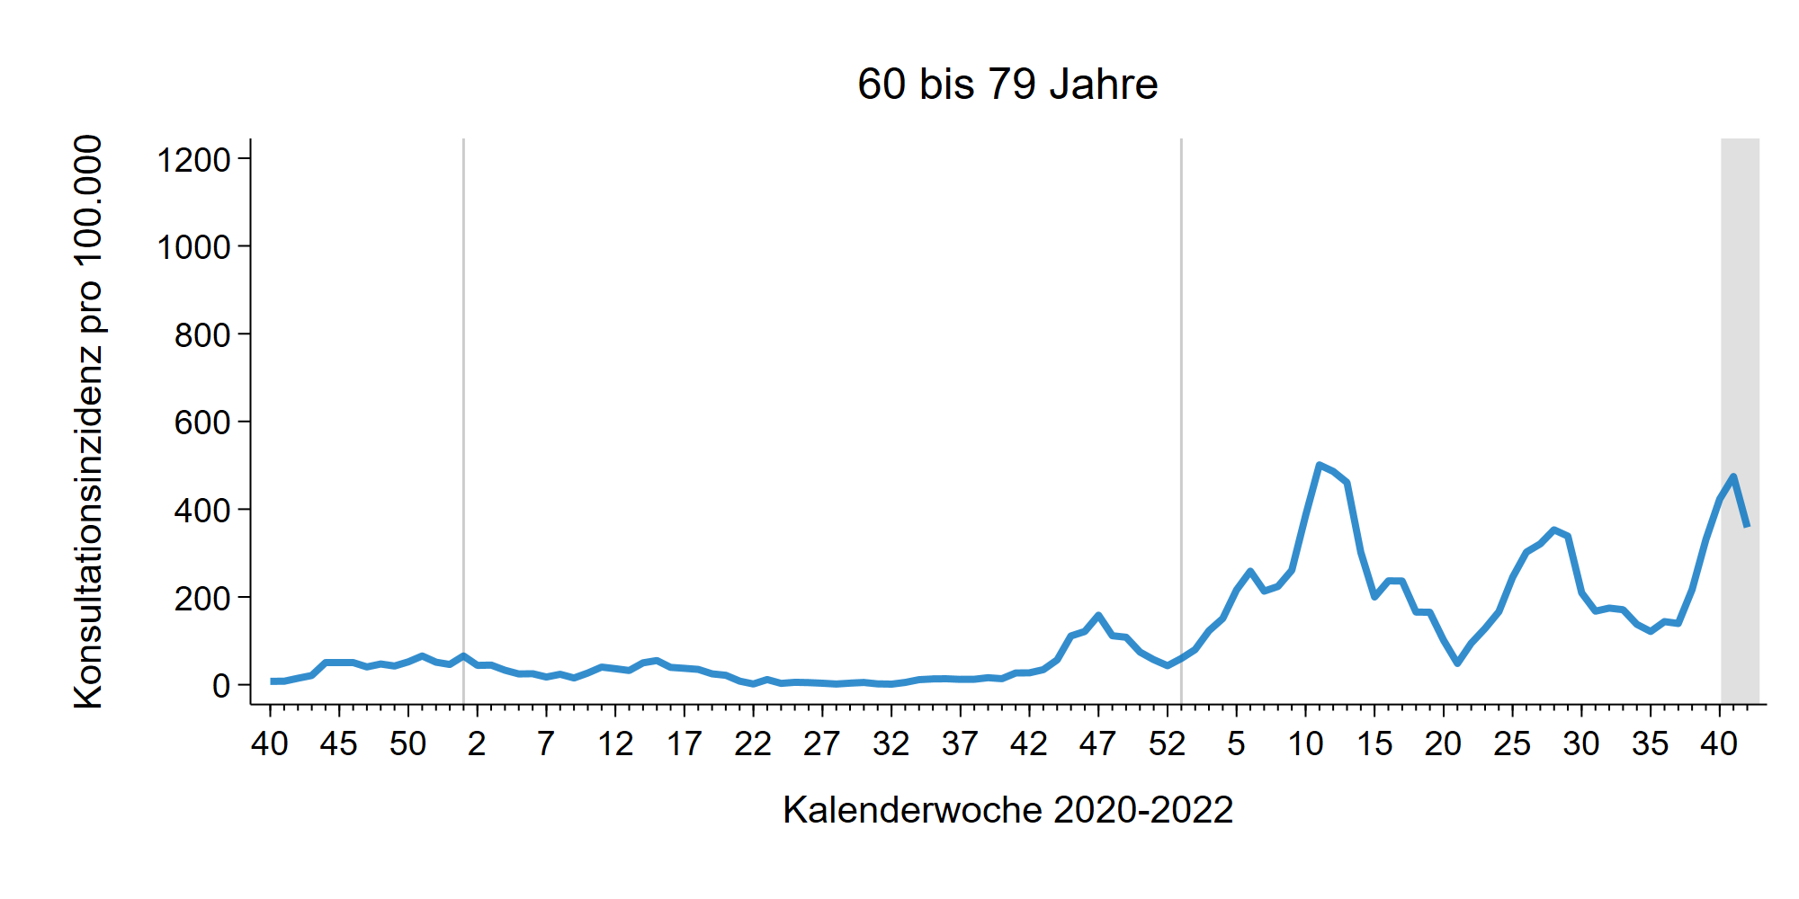
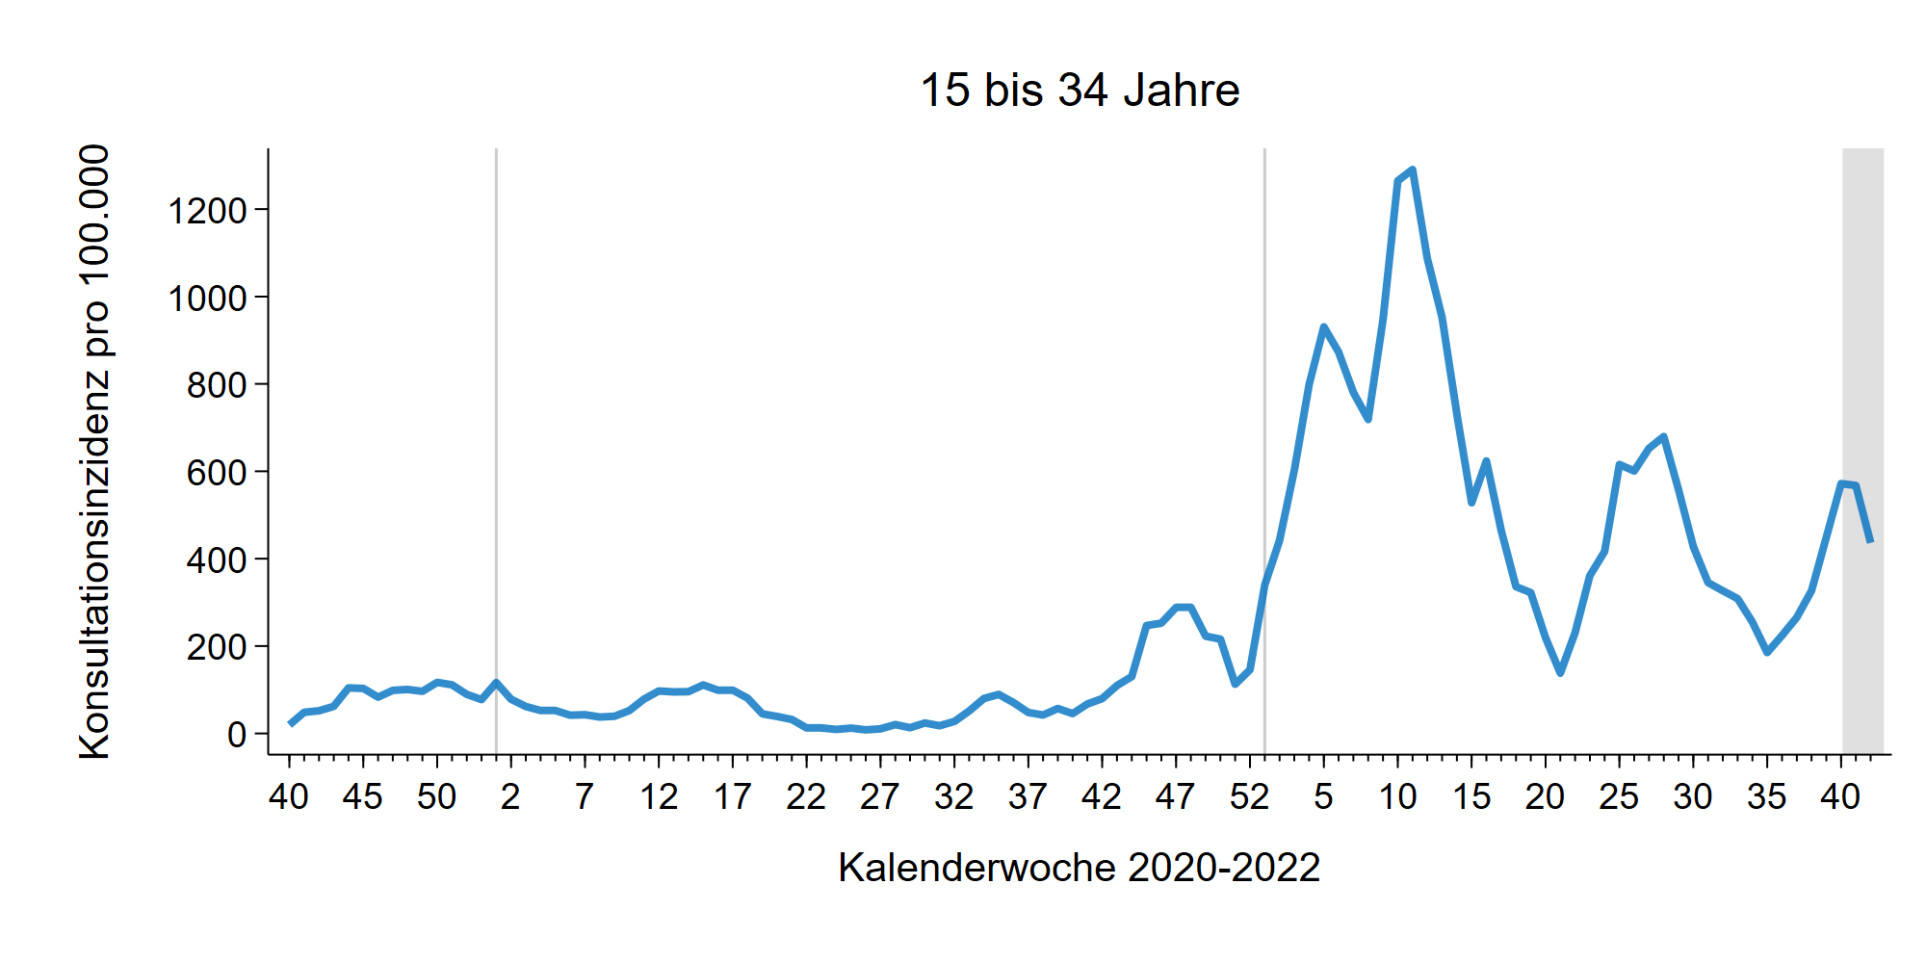
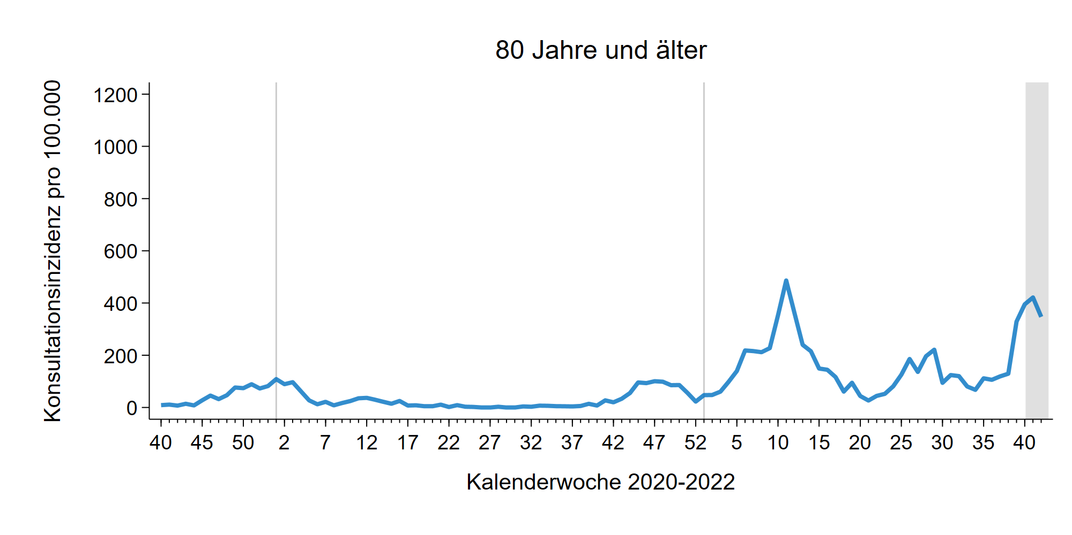
SEED^{ARE} – ARE mit COVID-19 Konsultationen in Altersgruppen bis zur 42. KW 2022
Notes:
in KW 42/2022 ist die Anzahl der Arztkonsultationen wegen COVID-ARE im Vergleich zur Vorwoche in allen Altersgruppen gesunken
Grafiken KI_AREFC_U071FC_XXX_Lagebericht.png aus dem Ordner S:\Projekte\FG36_SEED_ARE\Auswertungen\COVID19\KI\Vergleich_KI_AREFC_U071gFC\pics

Slide 6
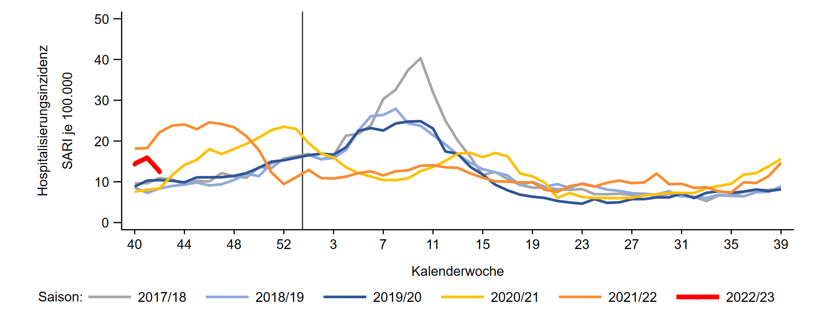
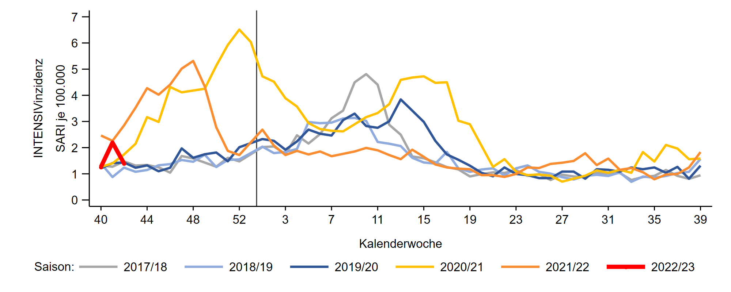
ICOSARI-KH-Surveillance – SARI-Inzidenz (J09 – J22) bis zur 42. KW 2022
SARI
SARI - Intensiv
Notes:
SARI-Fallzahlen sind in der 42. KW 2022 insgesamt und bei den Intensivbehandlungen gesunken
Ordner S:\Projekte\FG36_INV_ICOSARI\Arbeitsordner\Wochenbericht, Grafiken Krisenstab_SARI_Inz_S5.png und Krisenstab_SARI_ICU_Inz_S5.png

Slide 7
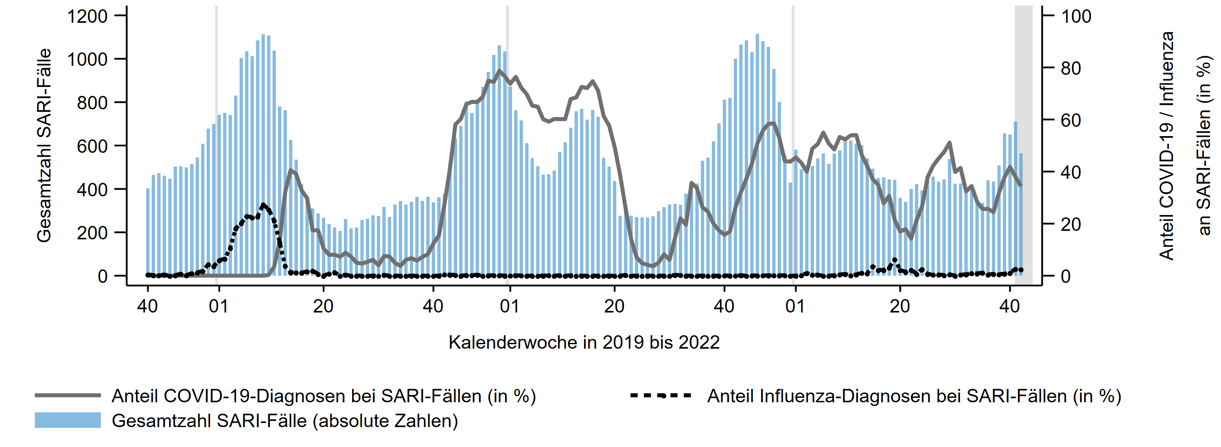
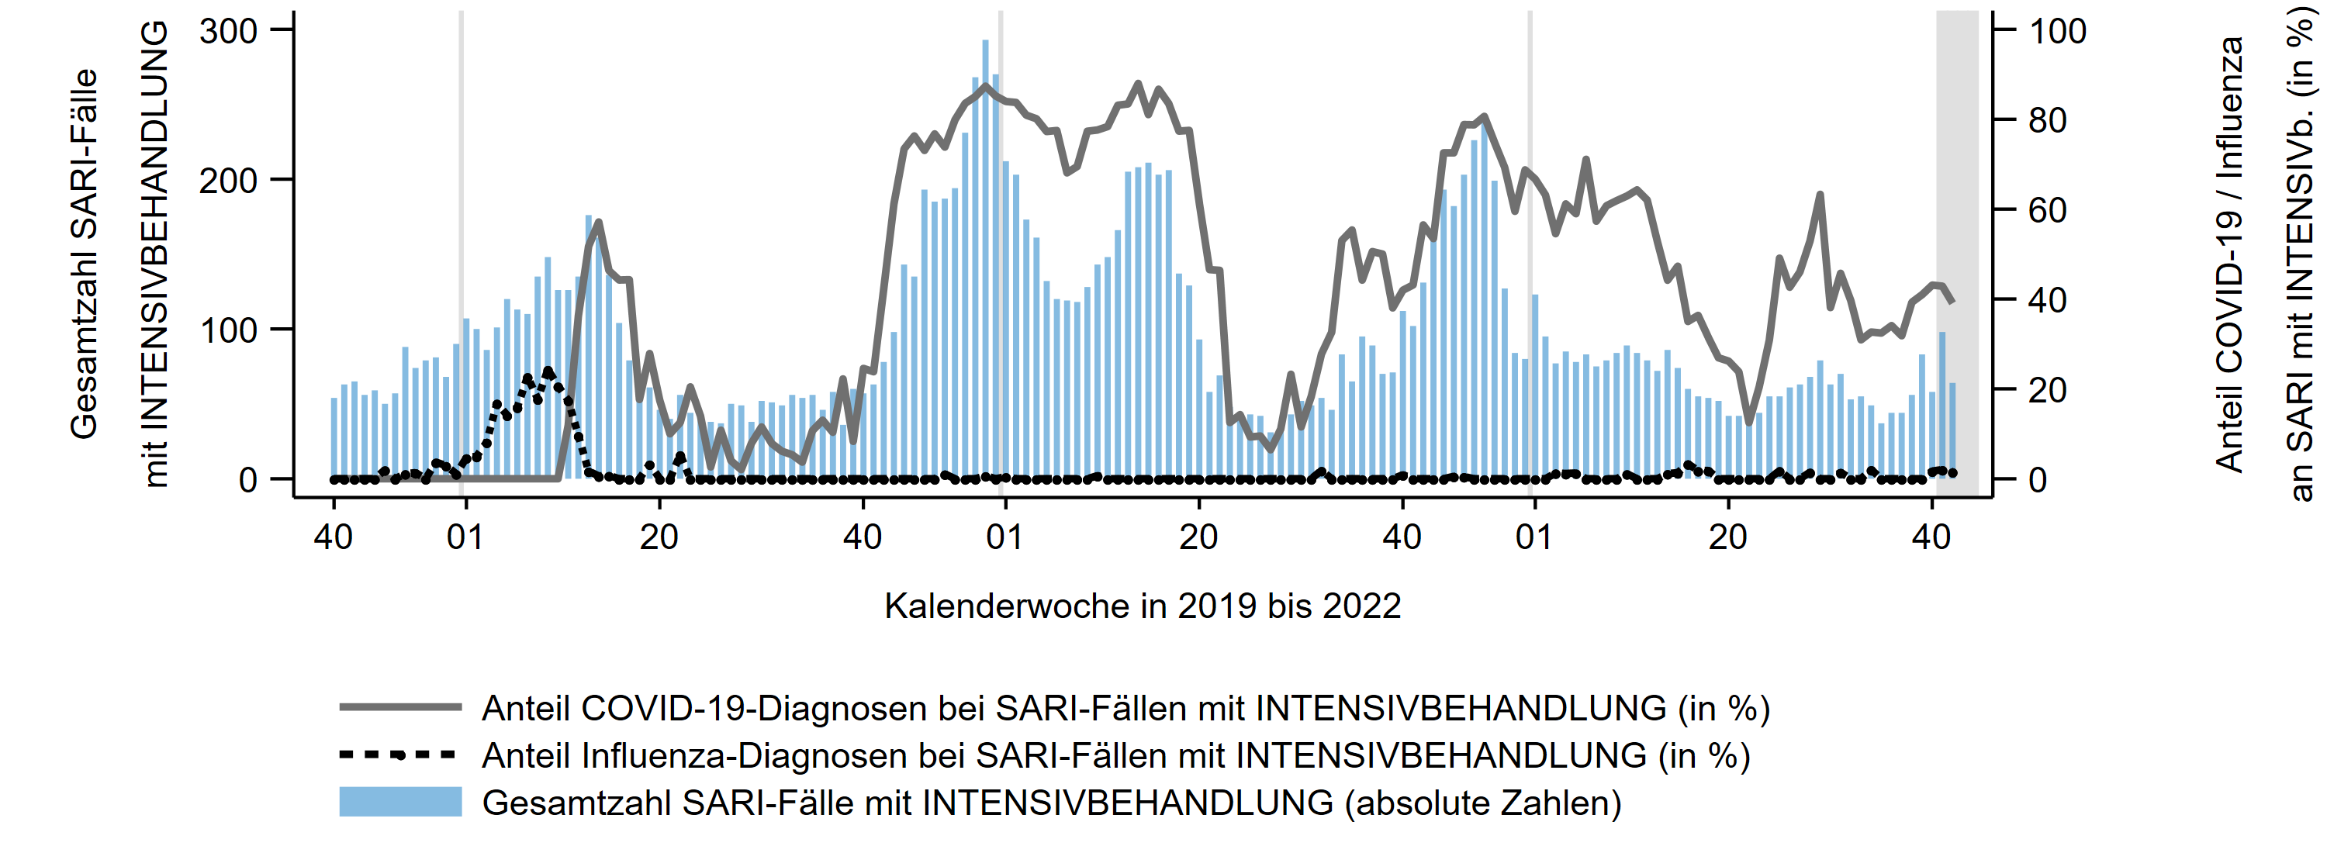
ICOSARI-KH-Surveillance – Anteil COVID-19 an SARI-Fällen bis zur 42. KW 2022
2020 2021 2022
34%
Anteil COVID-19 an SARI-Fällen mit Intensivbehandlung, bis zur 42. KW 2022
2020 2021 2022
39%
Notes:
Anteil COVID-19 an SARI ist im Vergleich zur Vorwoche leicht gesunken: 34 % (Vorwoche: 38 %)
Anteil COVID-19 an SARI mit Intensivbehandlung ebenfalls leicht gesunken: 39 % (Vorwoche: 43 %),
Anteil Influenza an SARI 4% (steigend seit 3 Wochen), ein Influenza-Fall unter SARI mit Intensivbehandlung (2%)
_all_Anteil_both.png und all_Anteil_both_Intensiv.png aus dem Ordner S:\Projekte\FG36_INV_ICOSARI\Arbeitsordner\Wochenbericht\Krisenstab-AG_separat_alleVWD\INV_Altersgruppen;
Daten aus S:\Projekte\FG36_INV_ICOSARI\Arbeitsordner\Wochenbericht\Wochenbericht_allVWD.xlsx (Reiter COVID_Anteil und Intensiv_Anteil_COVID)

Slide 8
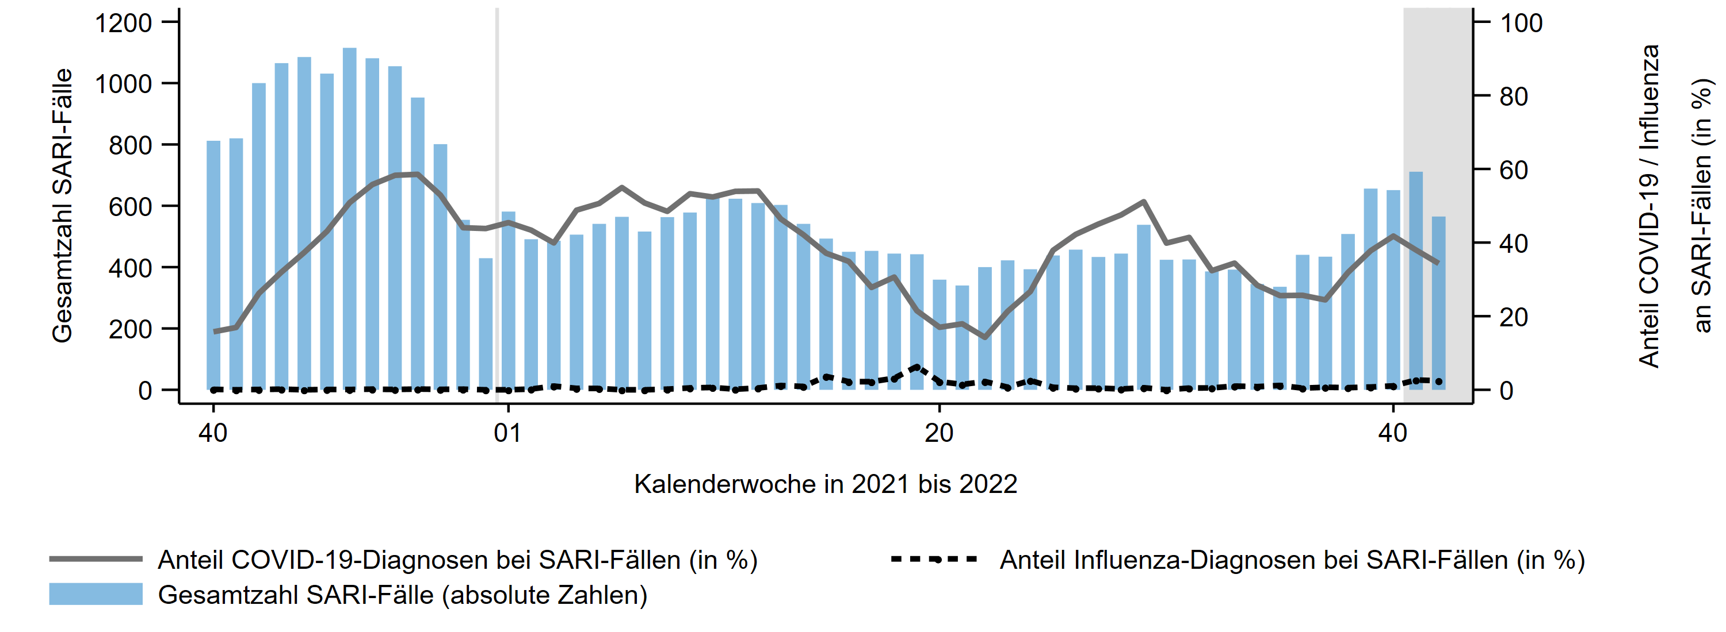
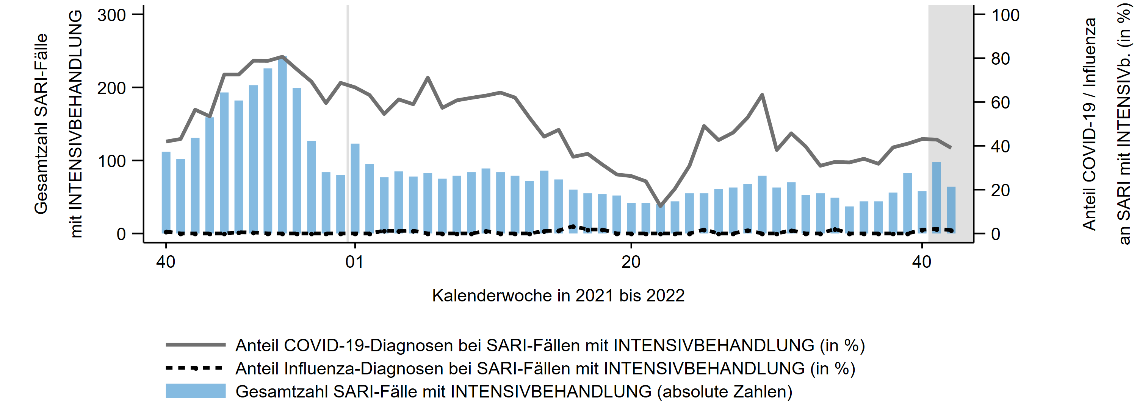
ICOSARI-KH-Surveillance – Anteil COVID-19 an SARI-Fällen bis zur 42. KW 2022
2021 2022
34%
Anteil COVID-19 an SARI-Fällen mit Intensivbehandlung, bis zur 42. KW 2022
2021 2022
39%
Notes:
Anteil COVID-19 an SARI ist im Vergleich zur Vorwoche leicht gesunken: 34 % (Vorwoche: 38 %)
Anteil COVID-19 an SARI mit Intensivbehandlung ebenfalls leicht gesunken: 39 % (Vorwoche: 43 %),
Anteil Influenza an SARI 4% (steigend seit 3 Wochen), ein Influenza-Fall unter SARI mit Intensivbehandlung (2%)
_all_Anteil_both.png und all_Anteil_both_Intensiv.png aus dem Ordner S:\Projekte\FG36_INV_ICOSARI\Arbeitsordner\Wochenbericht\Krisenstab-AG_separat_alleVWD\INV_Altersgruppen;
Daten aus S:\Projekte\FG36_INV_ICOSARI\Arbeitsordner\Wochenbericht\Wochenbericht_allVWD.xlsx (Reiter COVID_Anteil und Intensiv_Anteil_COVID)

Slide 9
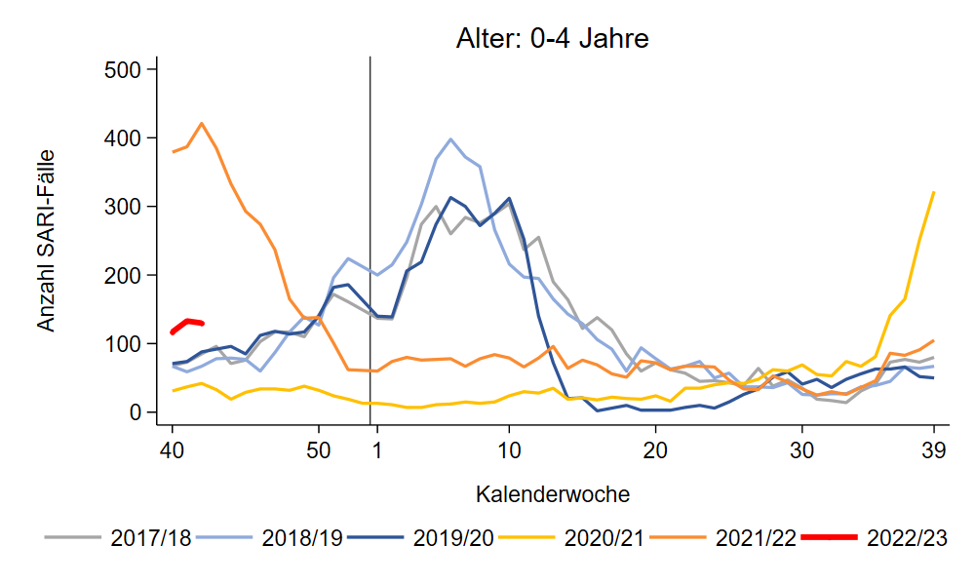
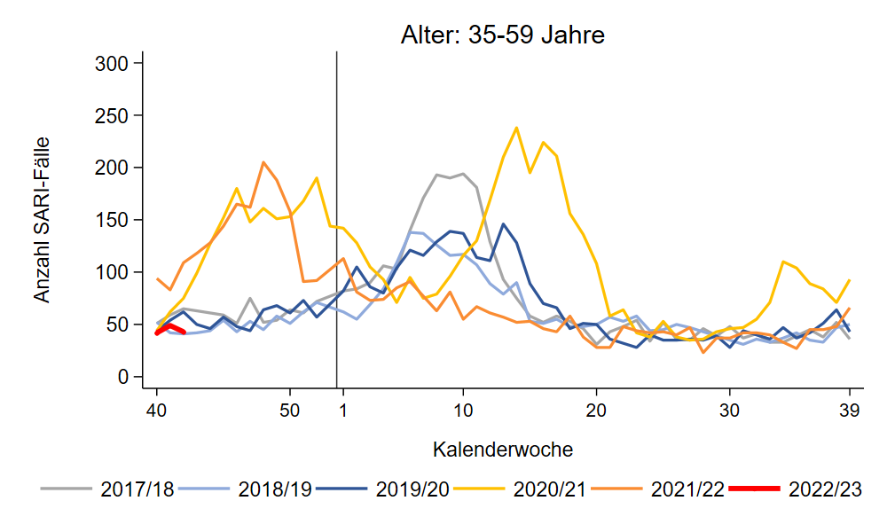
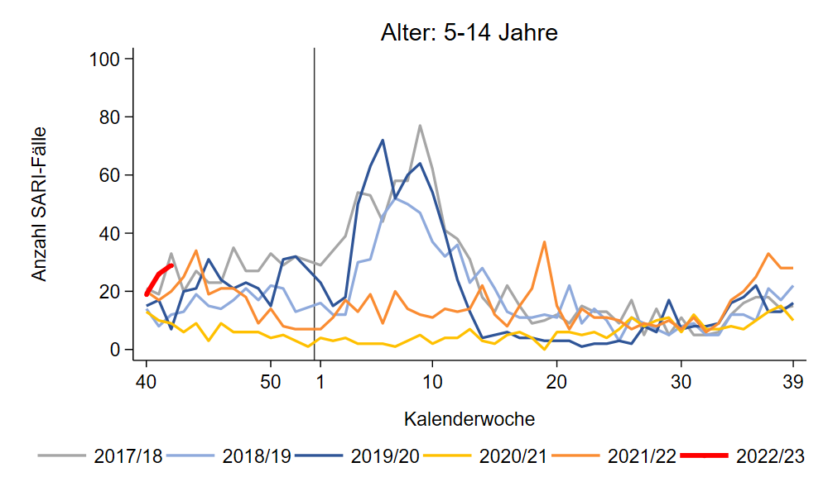
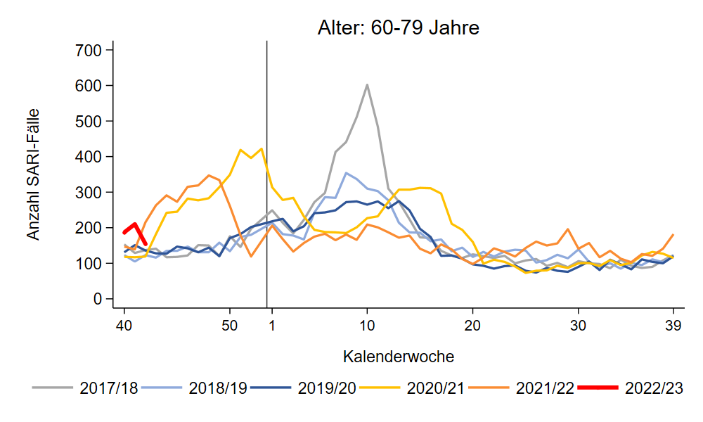
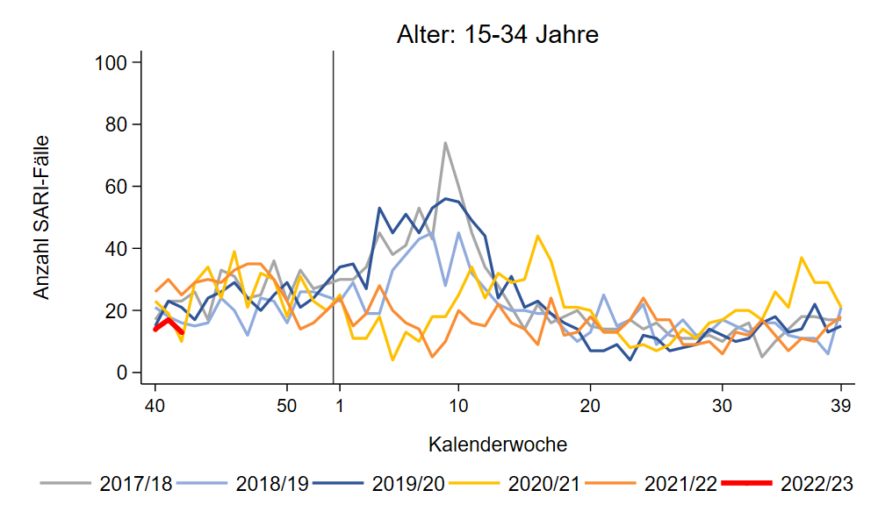
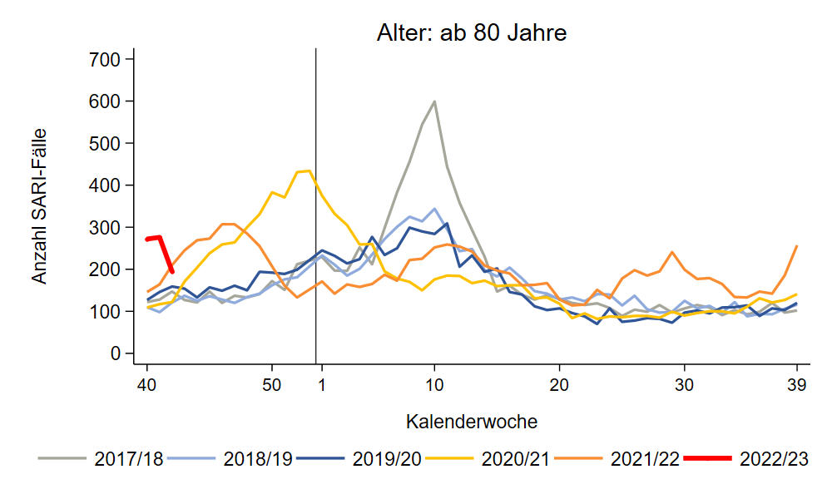
ICOSARI-KH-Surveillance – SARI-Fälle (J09 – J22) bis zur 42. KW 2022
21 % RSV, 5% COVID-19, 4% Influenza
32 % COVID-19
10% Influenza
46 % COVID-19
51 % COVID-19
Notes:
Anstieg Fallzahlen in AG 0-4 und 5-14, erhöhte Fallzahlen; dabei steigender Anteil RSV in AG 0-4
Erhöhte Fallzahlen in den AG ab 60+, etwa die Hälfte davon mit COVID-19-Diagnose
S:\Projekte\FG36_INV_ICOSARI\Arbeitsordner\Wochenbericht\Krisenstab-AG_separat_alleVWD (Grafiken „S5_AGI…“)
Anteil COVID-19/Influenza je AG: S:\Projekte\FG36_INV_ICOSARI\Arbeitsordner\Wochenbericht\Krisenstab-AG_separat_alleVWD\INV_Altersgruppen\INV_update_report.pdf (Seite 3ff)

Slide 10
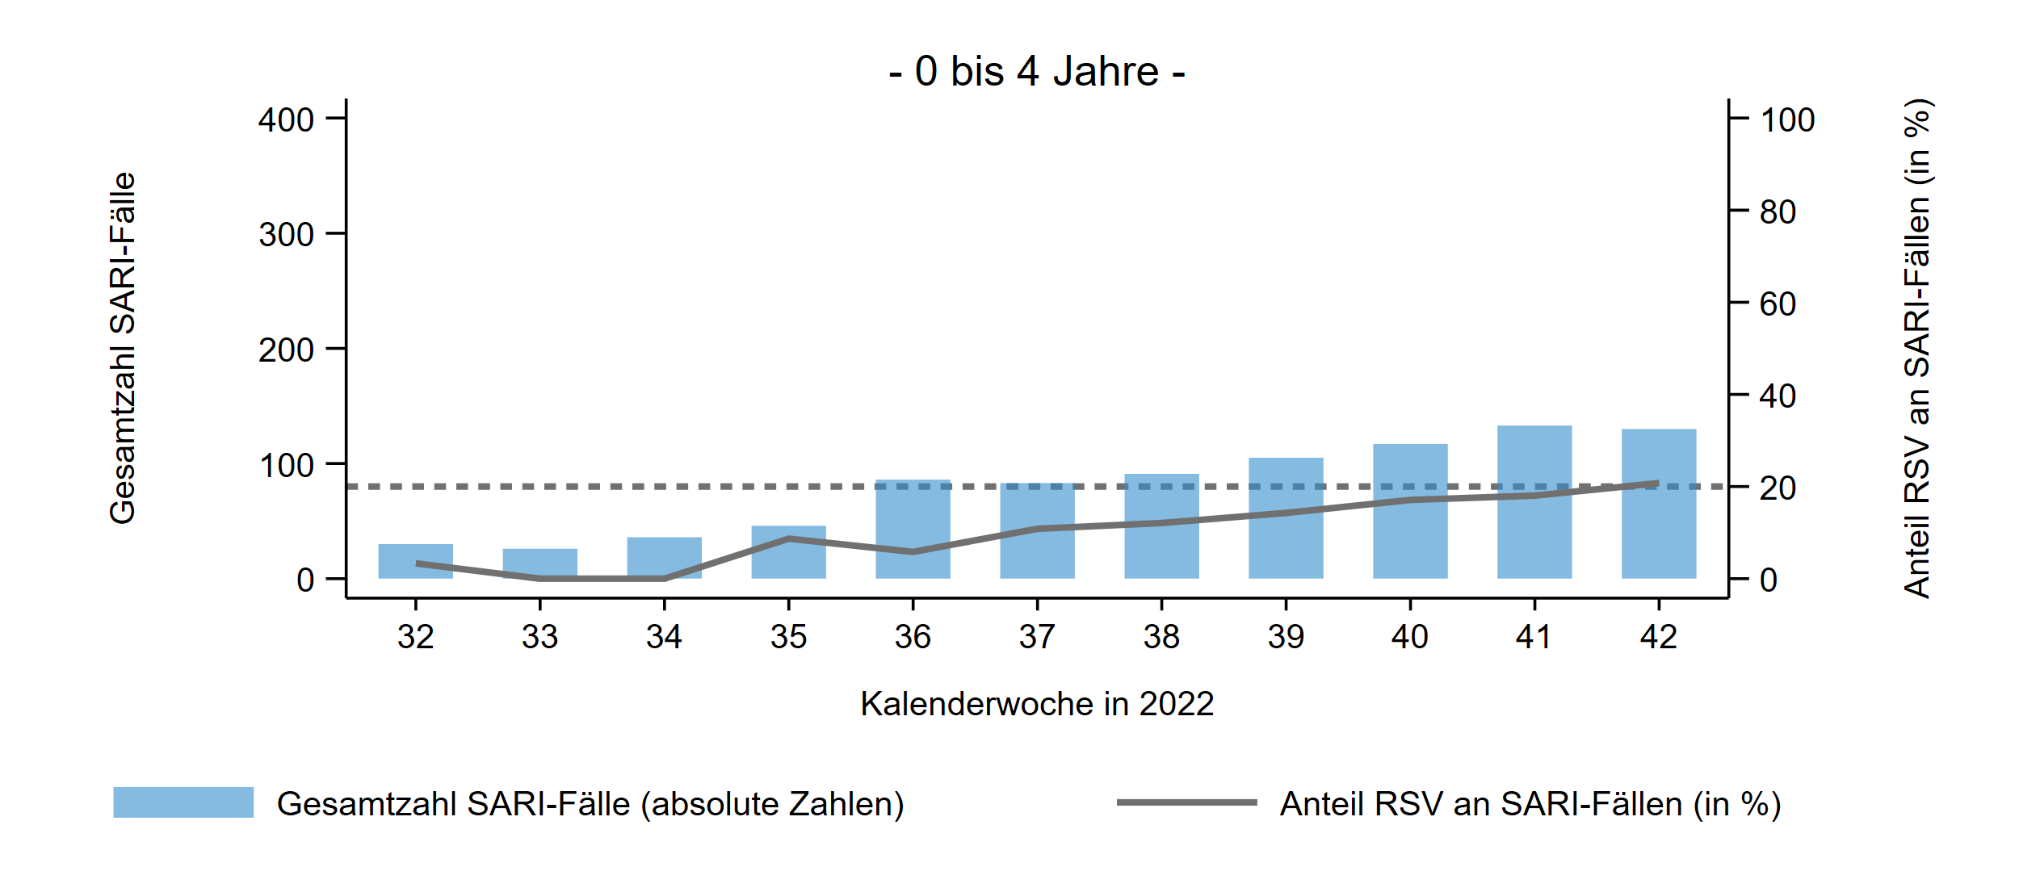
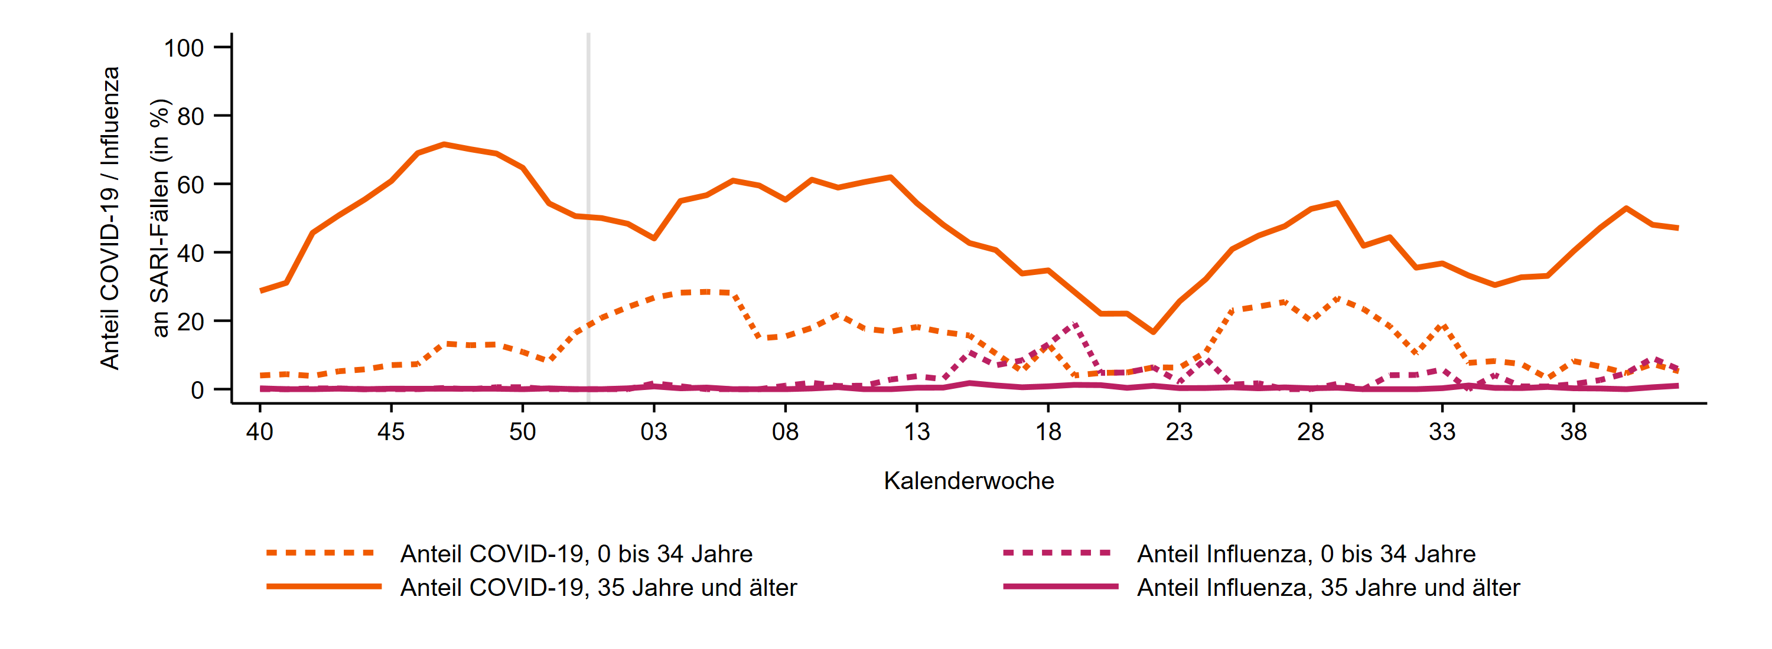
ICOSARI – Diagnosecodes bei SARI-Fällen in verschiedenen Altersgruppen
RSV in
AG 0-4 Jahre
Influenza vs. COVID-19 in
AG U35 vs ab35

Slide 11
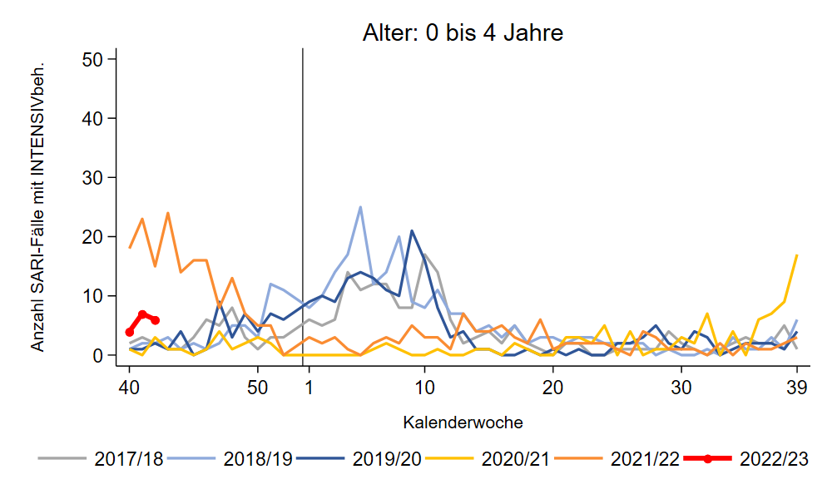
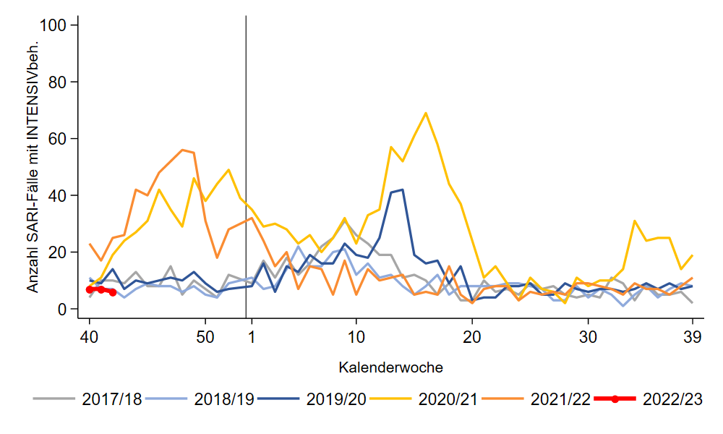
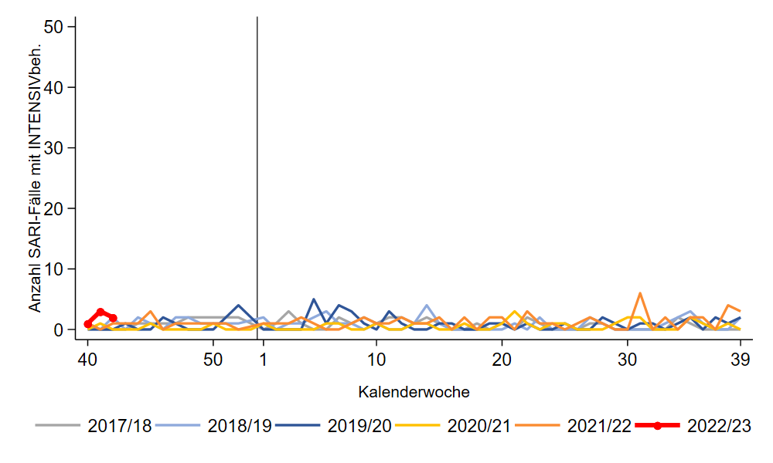
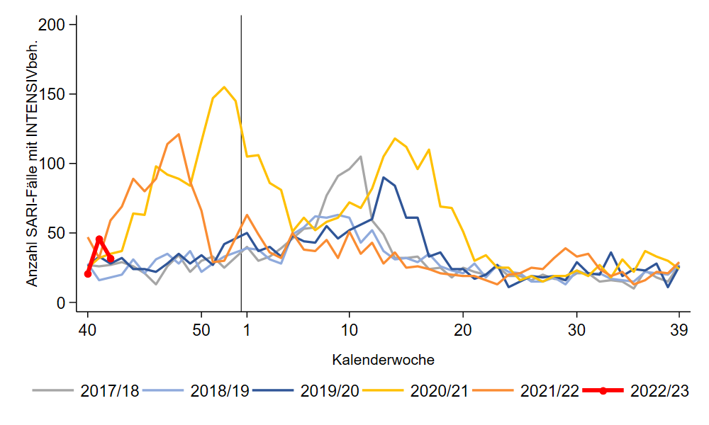
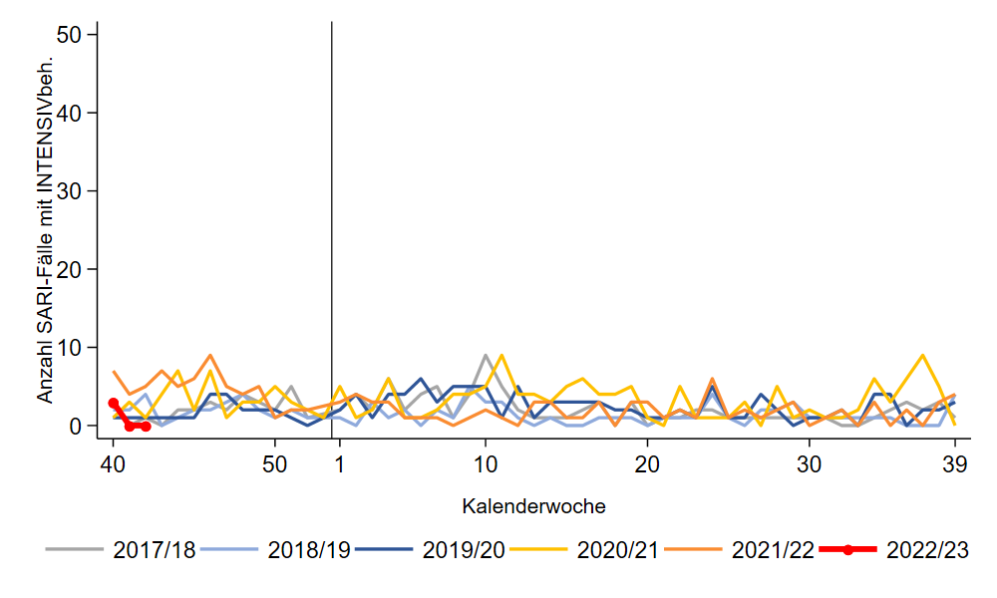
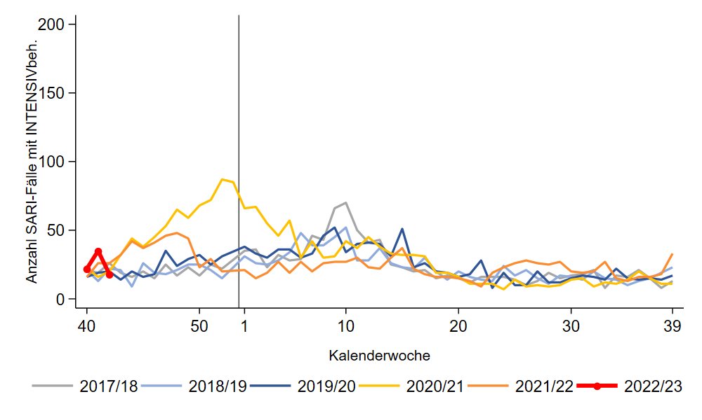
Intensivbehandlung: SARI-Fälle (J09 – J22) bis zur 42. KW 2022
Notes:
Zur Ansicht: Anzahl SARI mit Intensivbehandlung nach Altersgruppe (Verlauf im Vergleich zu den Vorsaisons)
S:\Projekte\FG36_INV_ICOSARI\Arbeitsordner\Wochenbericht\Krisenstab-AG_separat_alleVWD\SARI_Intensiv (Grafiken „S5_AGI…“)

Slide 12
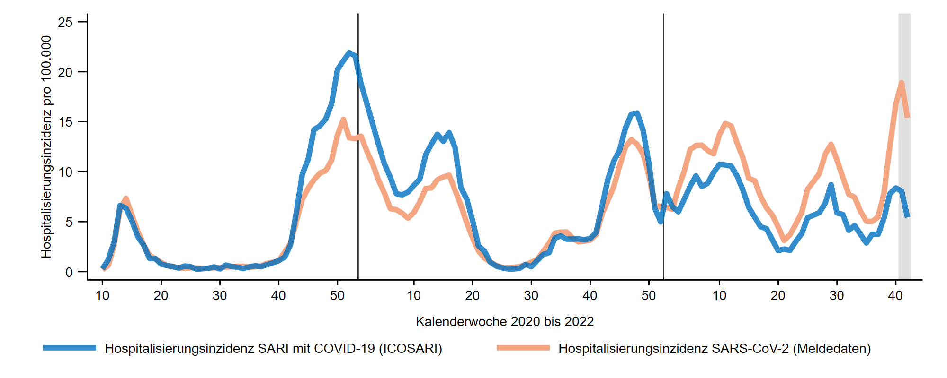
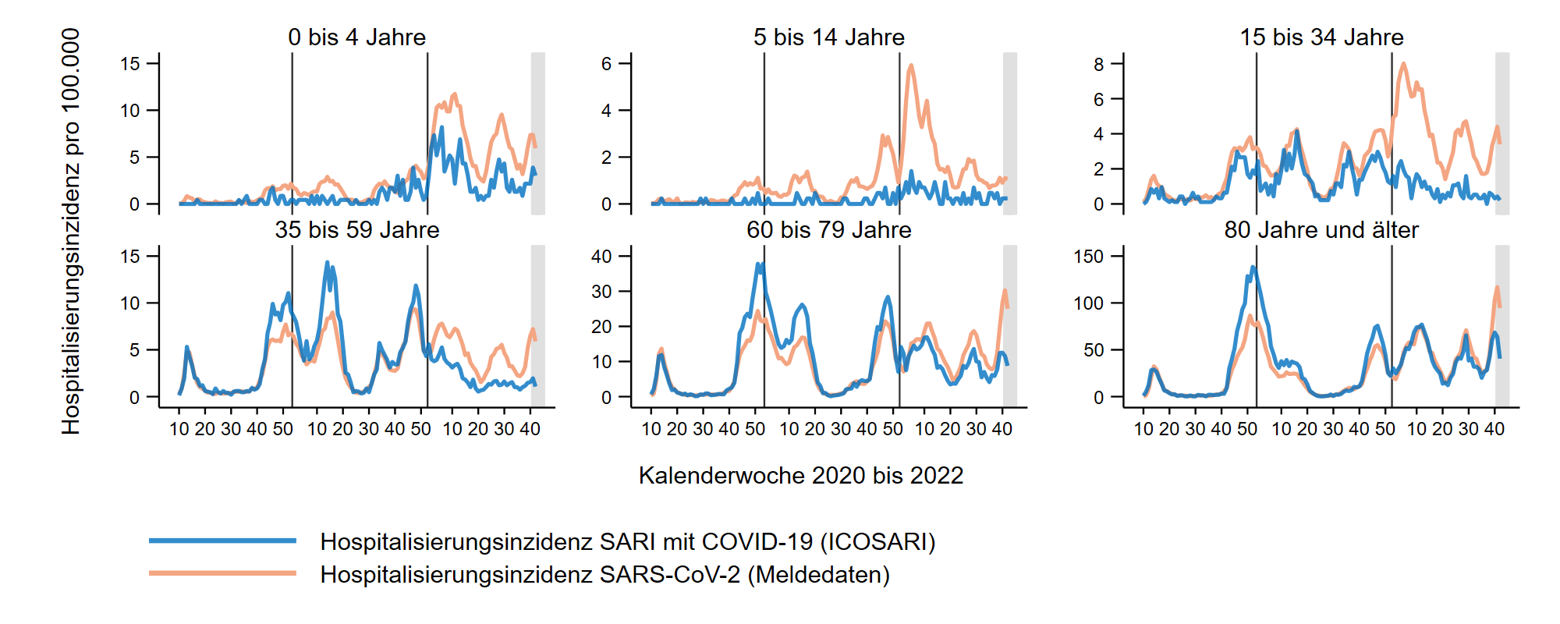
Hospitalisierungsinzidenz COVID-SARI bis zur 42. KW 2022
Gesamt:
5,4 COVID-SARI pro 100.000
Entspricht ca. 4.500 neuen Krankenhausaufnahmen wegen COVID-SARI in D.
40/100T
Notes:
COVID-SARI Hospitalisierungsinzidenz:
Rückgang in KW 42/2022, Plateaubildung in der Vorwoche: 5,4 je 100T (Anstieg Vorwoche von 6,4 auf 8,1)
(Werte ohne Nachmeldungen: KW 42: 6,4, KW 40: 5,4, KW 39: 3,5; KW 38: 3,1; KW 37: 2,0)
AG 80+ in KW 42/2022: 40 je 100T (Werte ohne Nachmeldungen: KW 41: 53, KW 40: 40, KW 39: 27; KW 38: 24; KW 37: 15)
In AG 0-4 kein Plateau zu erkennen, in KW 42 hatten 2/7 Fällen mit RSV-Diagnose
\\rki.local\daten\OE\FG36\nCoV\Surveillance\Syndromische Surveillance\ICOSARI, Dateien _Vgl_abKW10_2020.png und _Krisenstab_Combine_1.png
Zahlenabgleich: _Inzidenz.pdf

Slide 13
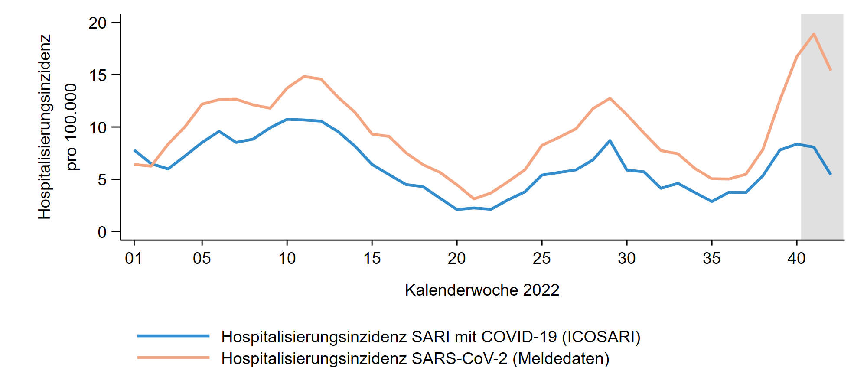
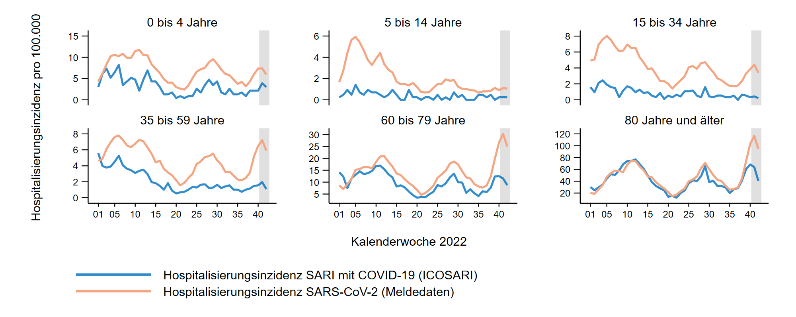
Hospitalisierungsinzidenz COVID-SARI in 2022
Gesamt:
5,4 COVID-SARI pro 100.000
Entspricht ca. 4.500 neuen Krankenhausaufnahmen wegen COVID-SARI in D.
40/100T
Notes:
COVID-SARI Hospitalisierungsinzidenz:
Kein weiterer Anstieg in KW 42/2022, in den Vorwochen Plateaubildung: 5,4 je 100T (Anstieg Vorwoche von 6,4 auf 8,1)
(Werte ohne Nachmeldungen: KW 42: 6,4, KW 40: 5,4, KW 39: 3,5; KW 38: 3,1; KW 37: 2,0)
AG 80+ in KW 42/2022: 40 je 100T (Werte ohne Nachmeldungen: KW 41: 53, KW 40: 40, KW 39: 27; KW 38: 24; KW 37: 15)
In AG 0-4 kein Plateau zu erkennen, in KW 42 hatten 2/7 Fällen mit RSV-Diagnose
\\rki.local\daten\OE\FG36\nCoV\Surveillance\Syndromische Surveillance\ICOSARI, Dateien Combine_scale_short_total.png und Krisenstab_Combine_short.png

Slide 14
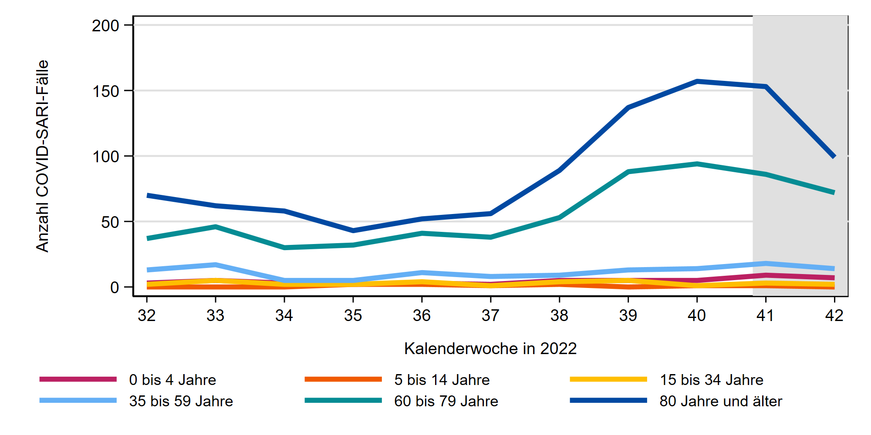
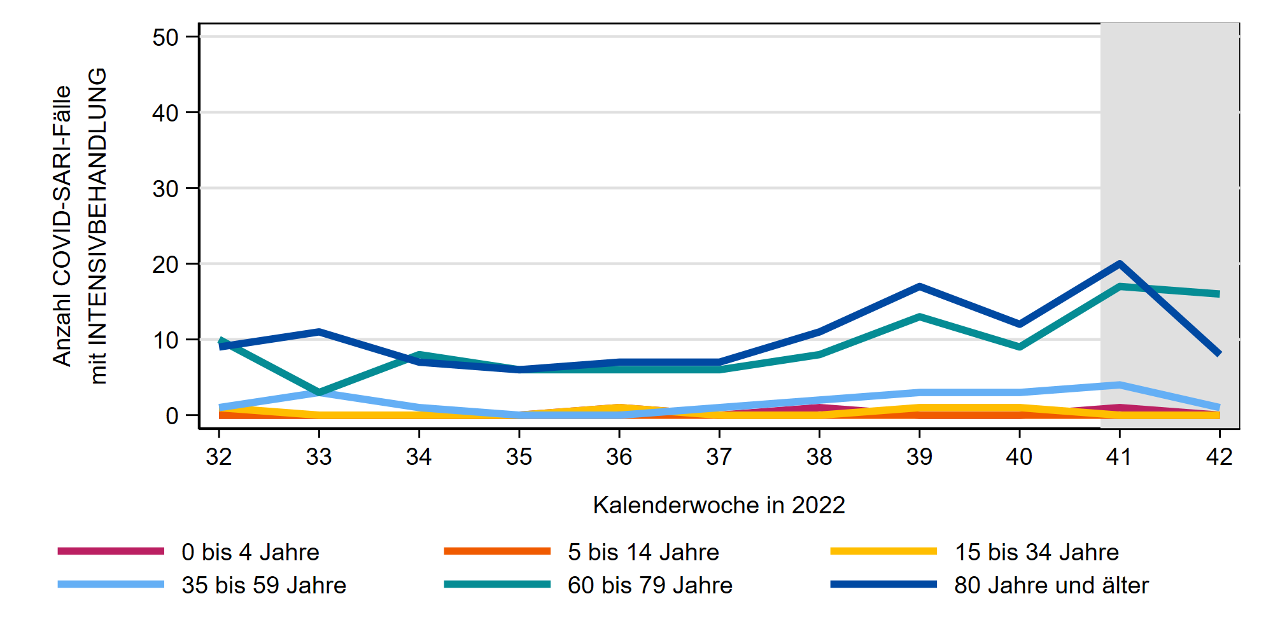
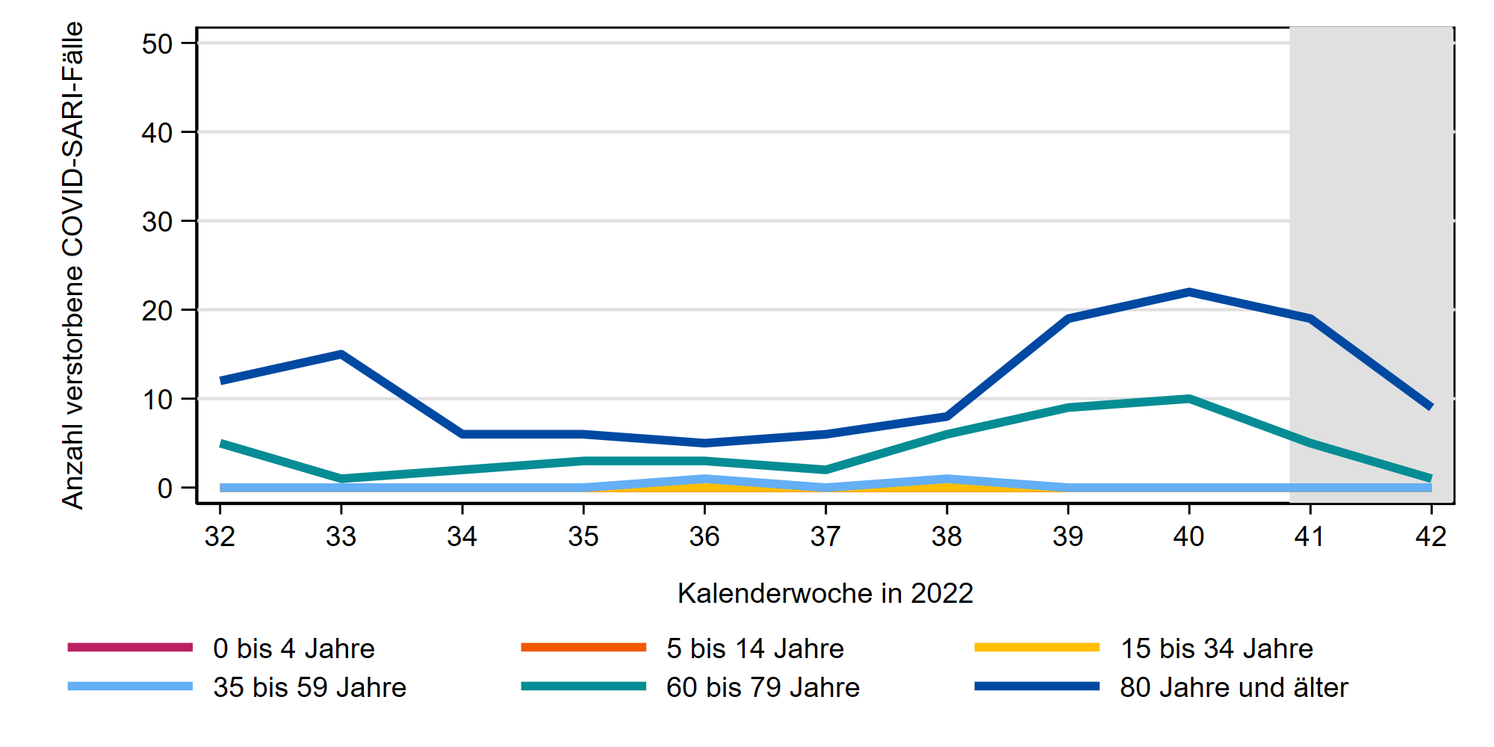
Entwicklung COVID-SARI 32. KW bis 42. KW 2022
COVID-SARI-Fälle
COVID-SARI-Fälle mit Intensivbehandlung
Verstorbene
COVID-SARI-Fälle
Notes:
S:\Projekte\FG36_INV_ICOSARI\Arbeitsordner\Wochenbericht\
Krisenstab_COVID-SARI_FB_all_Vgl2022.png , Krisenstab_Intensiv_COVID_inkl_letzte_FB_VGL2022.png und Kvielleicht_Tod_COVID_inkl_letzte_FB_VGL2022.png

Slide 15
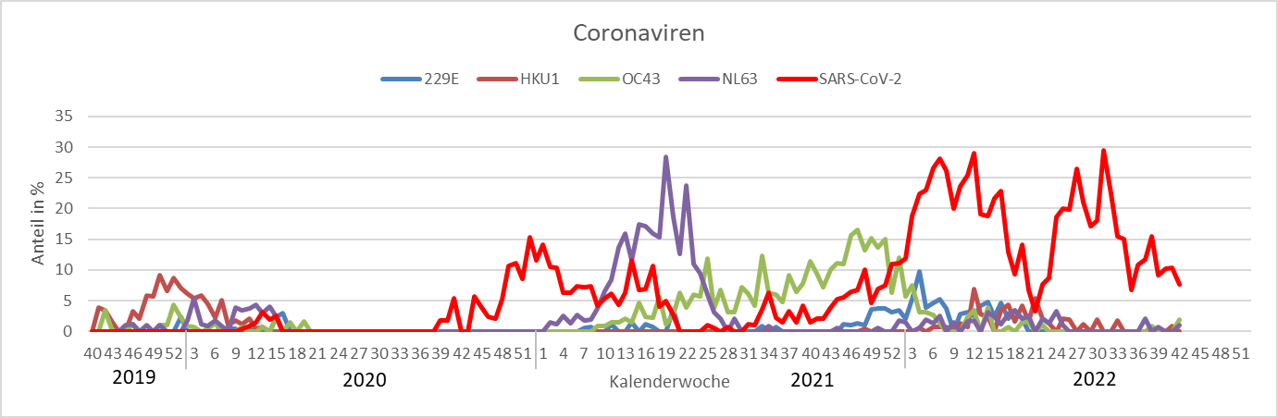
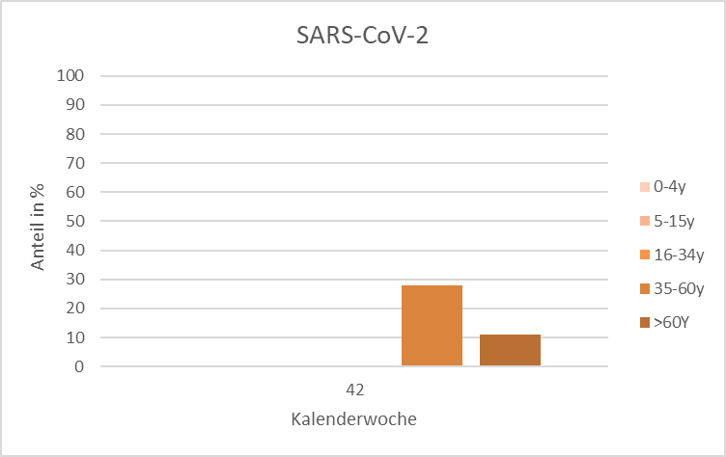

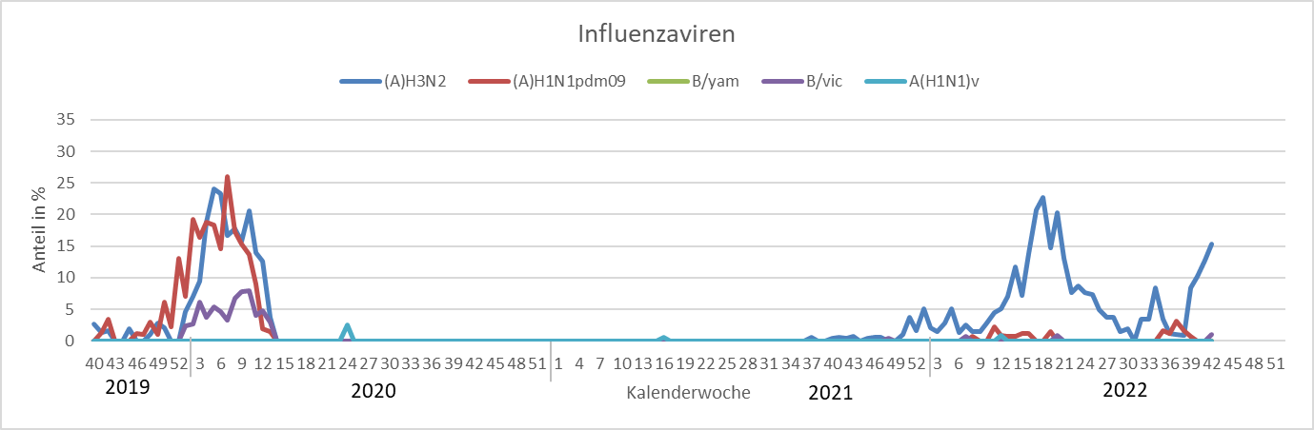
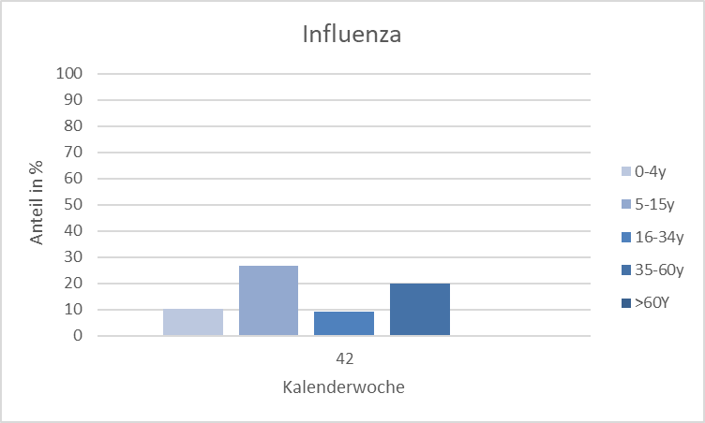
β-Coronaviren: SARS-CoV-2, HKU1, OC43
NL63
OC43
HKU1
SARS-CoV-2
A(H1N1)pdm09
A(H3N2)
B/Victoria

Slide 16
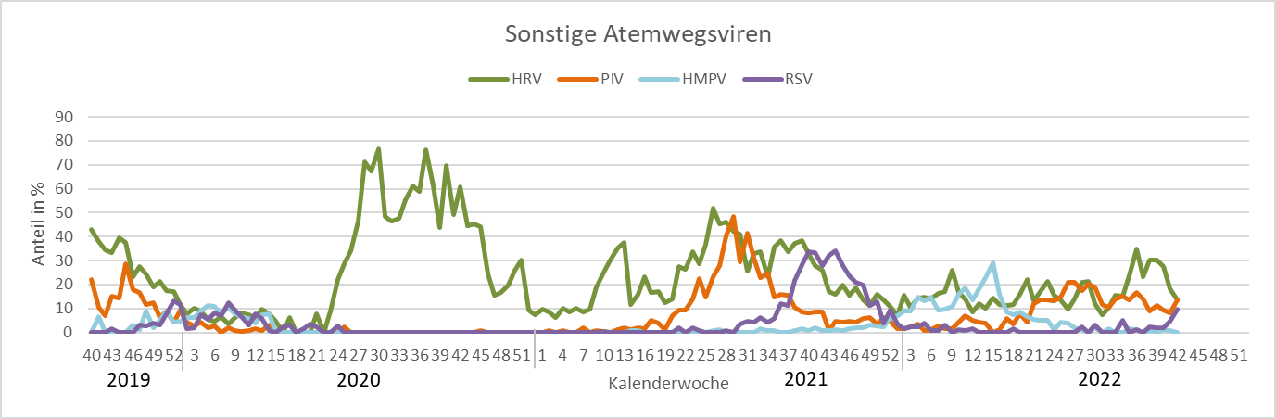
HRV
PIV
HMPV
RSV

